Slide 1
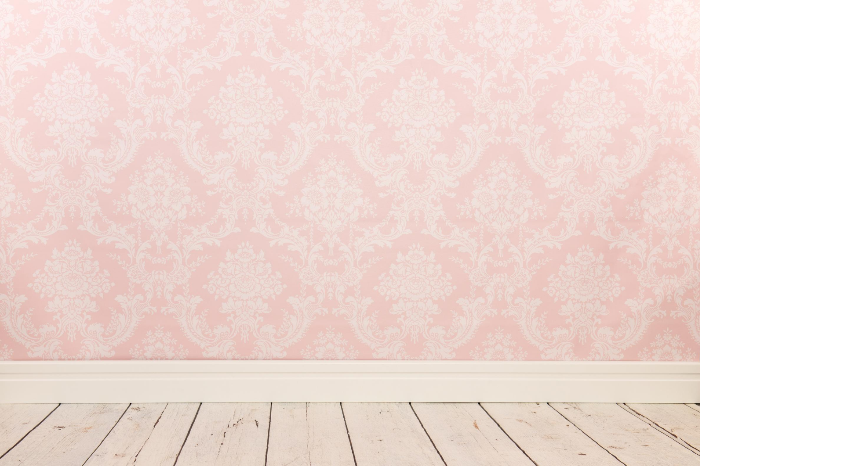
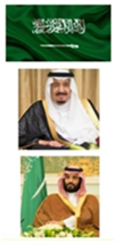
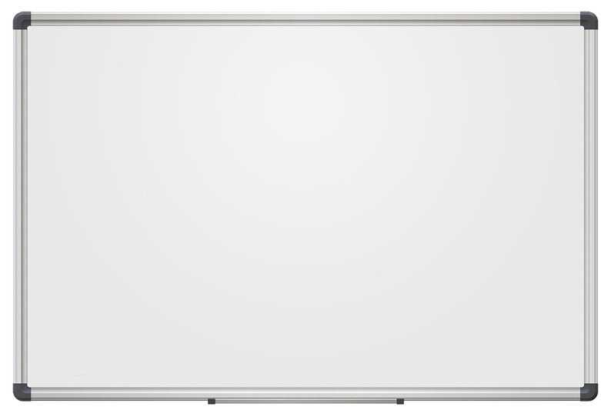





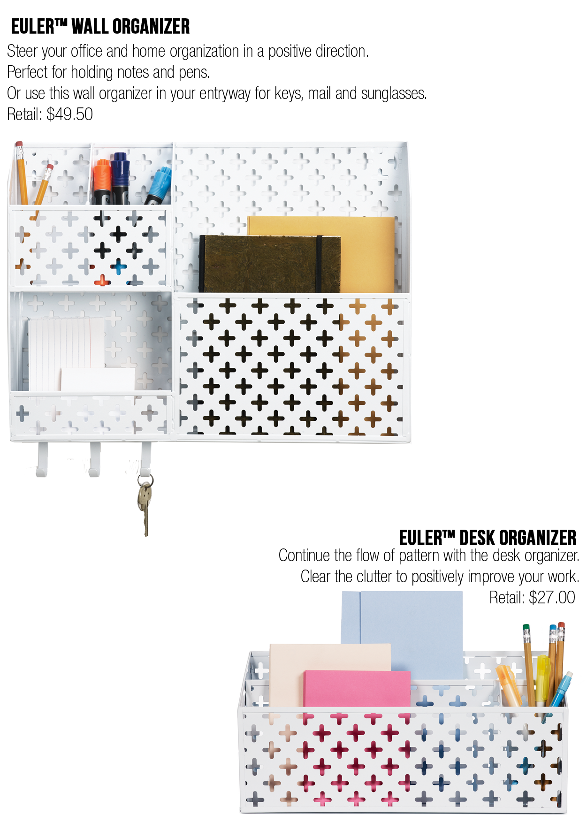

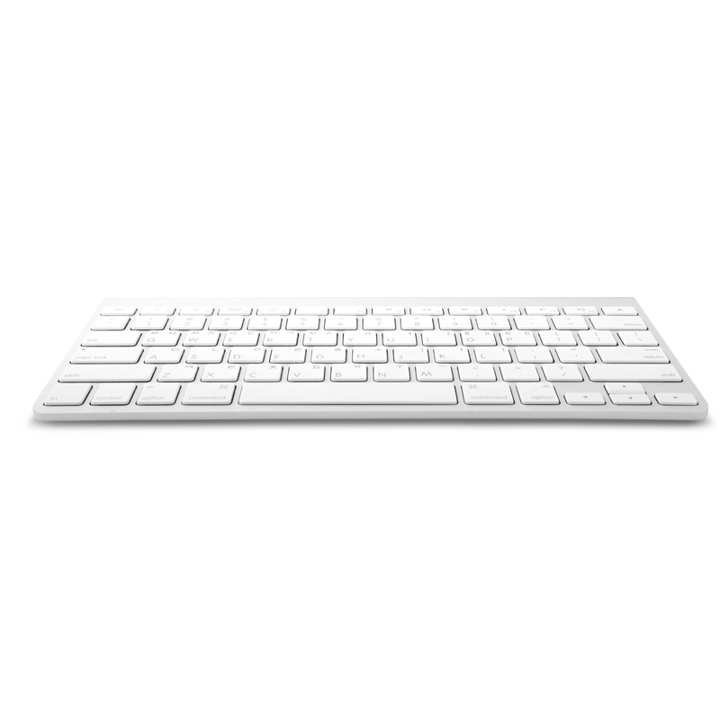


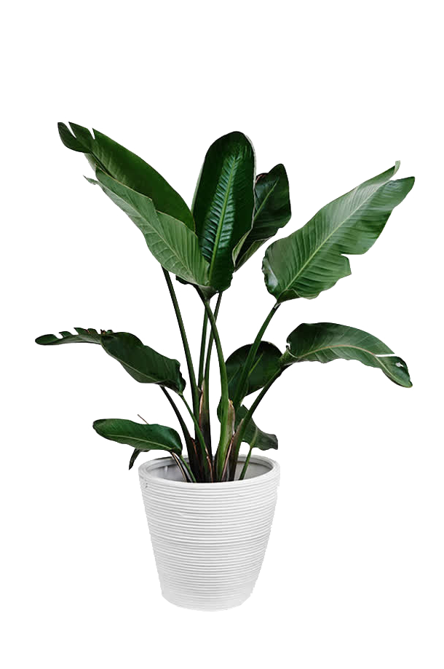
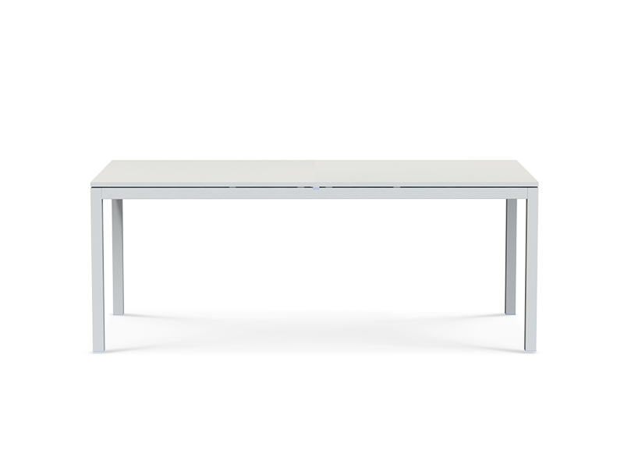
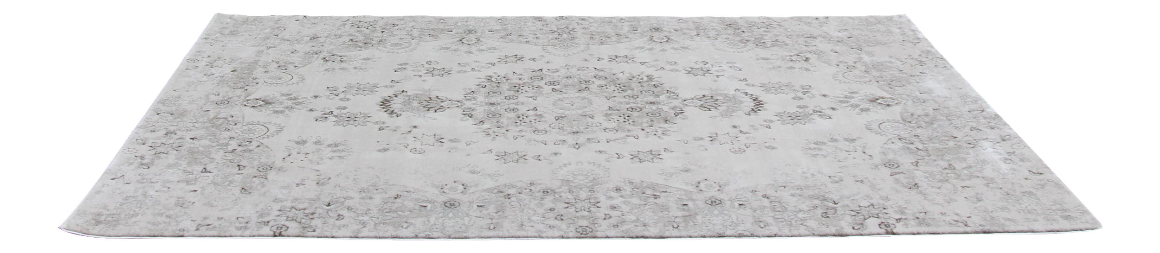

Slide 2


Slide 3


Slide 4
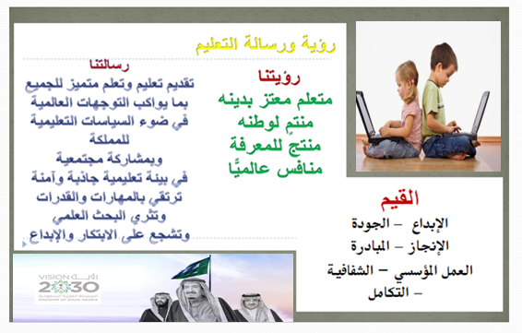

Slide 5
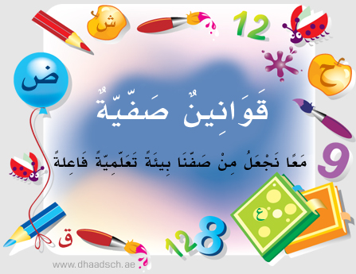

Slide 6
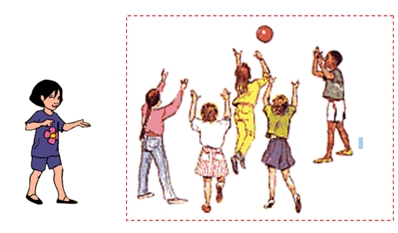
كان هناك خمسة أطفال يلعبون الكرة
وقدم طفل أخر يريد مشاركتهم اللعب
فكم يصبح عدد الأطفال الذين يلعبون الكرة ؟
نشاط
= 6
1
+
5

Slide 7
اليوم : الخميس
التاريخ : 28 / 5 / 1444 هـ
المادة : رياضيات
الفصل السادس: الجمع
موضوع الدرس :تهيئة
فكرة الدرس والهدف منه
التهيئة لدراسة الفصل من خلال تطبيق بعض الأنشطة

Slide 8
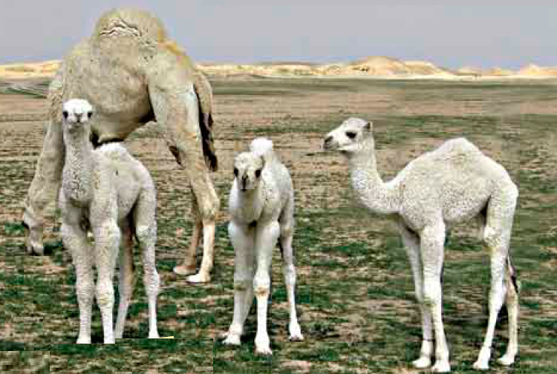
شاهدت في المرعى
ثلاث جمال صغيرة ومعها أمهم
ترعى في المرعى كم عدد
الجمال التي شاهدتها في
المرعى يا صغيراتي ؟

Slide 9
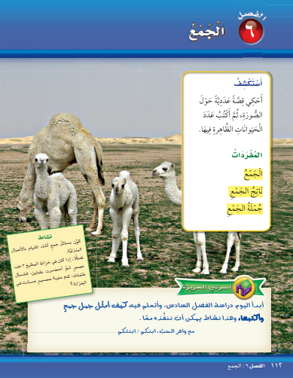

Slide 10
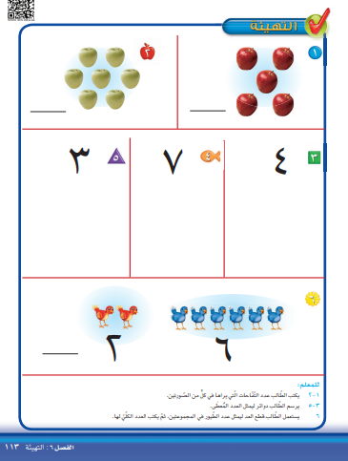

Slide 11

نشاط
https://wordwall.net/ar/resource/9708286

Slide 12
الواجب حل نشاط
wordwall

Slide 13
